Slide 1

«Дом Совы-няньки»

Slide 2

Цель
Цель программы:
создание условий, определенной среды, которая будет побуждать ребенка к образованию собственной двигательной и познавательной активности.
Актуальность и социальная значимость программы:
Цель работы социально-реабилитационного центра: осуществление предусмотренных законодательством РФ полномочий исполнительных органов государственной власти Свердловской области в сфере социального обслуживания, профилактики безнадзорности и беспризорности, социальной реабилитации несовершеннолетних детей.
В социально-реабилитационном центре проживают и воспитываются дети, оставшиеся без попечения родителей, дети-сироты, а также дети из неблагополучных семей в количестве 88 воспитанников, в том числе дети с ОВЗ, дети-инвалиды. У таких детей присутствует высокий уровень тревожности, нарушение коммуникации, проблемы в обучении, адаптационные расстройства. Дом Совы — это сенсорно-динамический зал с набором специальных инструментов для развития сенсомоторной интеграции. «Совопрактика» – это метод психолого-педагогического сопровождения ребенка в возрасте от 3 до 15 лет. Метод состоит из психологических игр и упражнений. Данная методика полезна детям, которые имеют достаточно ресурсов для развития, но испытывают сложности с обучением, общением, пониманием границ собственного тела и т.д. В процессе занятий по методике «Совопрактики» ребенок познает собственное тело, учится произвольно управлять телодвижениями, познает пространственные характеристики окружающей среды, учится управлять когнитивными процессами

Slide 3
Цель проекта
Задачи:
Поиск возможностей для создания сенсорно-динамического зала «Дом совы-няньки»
Подготовка и ремонт помещения для оборудования «Дома совы-няньки»;
Заключение договора с благотворительным фондом на поставку оборудования;
Монтаж приобретенного оборудования;
Разработка программы психологического сопровождения воспитанников центра в условиях «Дома совы-няньки»;
Реализация программы и повышение качества реабилитационного процесса, путем проведения индивидуально-ориентированных социально-психологических занятий;
Информирование о реализации программы
-
Место реализации
проекта:
ГКУ «СРЦН города Березовского»
БФ «Созвездие добра»
Филиал «Свердловэнерго» Западные электрические сети
Участники проекта:

Slide 4



Концепция
и альтернативы проекта
Устраняемые риски / проблемы:
- Малое разнообразие методов психологического сопровождения воспитанников центра;
- Тяжелый адаптационный период при поступлении ребенка в учреждение;
- Высокий уровень тревожности;
- Проблемы в коммуникации, обучении;
Эффект проекта:
Наименование показателя | Значение показателя
 | Текущее значение | Целевое состояние* | Отклонение
-Разнообразие методов психологического сопровождения | -Недостаточно | -При использовании методики «Совопрактика» используются различные формы, методы и средства, которые в комплексе предоставляют хороший результат психологической работы | -
-Адаптационный период Уровень тревожности | -При поступлении в центр у ребенка наблюдается недоверие, тревожность | -С помощью занятий в «Доме совы-няньки» период адаптации у ребёнка будет проходить быстрее, насыщеннее и результативнее | -
* Применяется цветовая индикация
- Улучшение показателей
- Ухудшение показателей

Slide 5
Наименование показателя | Значение показателя
 | Текущее значение | Целевое состояние* | Отклонение
-Нарушение коммуникации, трудности в обучении | -В центре проживают дети из неблагополучных семей, поэтому у большинства из них наблюдается отсутствие соответствующих возрасту навыков коммуникации, задержка развития, педагогическая запущенность, трудности в восприятии, обучении | -Улучшение эмоционального состояния ребенка, формирование навыков коммуникации, положительного отношение к самому себе, возможность побыть наедине с собой, развитие когнитивной сферы. | -

Slide 6

Партнёры проекта
Таблица партнёров проекта:
- БФ «Созвездие добра» | -Приобретение и монтаж оборудования
- Филиал «Свердловэнерго» Западные электрические сети | - Косметический ремонт помещения
- ГКУ «СРЦН города Березовского» | - Заработная плата психолога, оплата коммунальных услуг

Slide 7

Таблица реализации проекта:
№ П/П | Решаемая задача | Мероприятие |  |  | Итоги ( с указанием количественных и качественных показателей)
- | -Подготовка помещения для оборудования «Дома совы-няньки» | -Осуществление ремонтных работ в помещении, предназначенном для сенсорно-динамического зала «Дом совы-няньки» |  |  | Подготовленное помещение для 30 кв.м.
- | -Заключение договора с благотворительным фондом на поставку оборудования | - Заказ и получение необходимого оборудования и мебели |  |  | Приобретено необходимое оборудование и мебель
- | -Монтаж оборудования | -Установка мебели и размещение оборудования в «Доме совы-няньки» |  |  | Установлено и смонтировано все необходимое оборудование для успешного функционирования «Дома совы-няньки»
- | - Реализация программы, предоставление социально-психологических услуг | -Разработка программы, организация и проведение регулярных психологических занятий с воспитанниками социально-реабилитационного центра в «Доме совы-няньки» |  |  | Проведение комплексной реабилитации воспитанников социально-реабилитационного центра

Slide 8

Ресурсный план проекта
Таблица используемых ресурсов:
№ П/П | Наименование статьи | Количественная оценка ресурсов | Вклад партнёров проекта, с указанием партнёров ( если имеются)
- | -Ремонт помещения | 200000 | -Ремонт осуществлен благотворительно филиалом «Свердловэнерго» Западные электрические сети
- | -Приобретение оборудования и мебели для сенсорно-динамического зала «Дом совы-няньки» | 500000 | Средства благотворительного фонда
- | -Оплата ЖКУ для содержания «Дома совы-няньки» | 1500руб./месяц – электроэнергия; 1700руб./месяц теплоэнергия | Оплату ЖКУ производит ГКУ «СРЦН города Березовского»
- | -Оплата труда психолога | 12520/в месяц | Оплату труда производит ГКУ «СРЦН города Березовского»

Slide 9

Ключевые показатели
эффективности проекта
Таблица используемых ресурсов:
№ П/П | Показатели | Значение показателя
1. | Количественные результаты: | -
 | - Открытие сенсорно-динамического зала «Дом совы-няньки» | 1
 | - Количество воспитанников, которым оказаны психологические услуги, с использованием индивидуальных занятий в «Доме совы-няньки» | 88
 | -Количество публикаций в СМИ | 2
2. | Качественные результаты:
 | - Активация различных функций центральной нервной системы за счет создания обогащенной мультисенсорной среды
 | - Стимуляция сенсорного восприятия и двигательной активности, снятие тревожности и агрессии, профилактика физического переутомления, повышение положительных эмоций, релаксация, стимулирование психической активности, снятие мышечного и эмоционального напряжения.
 | - Повышение качества предоставления реабилитационных услуг воспитанникам центра
 | - Организация индивидуальной и комплексной психологической помощи воспитанникам центра

Slide 10
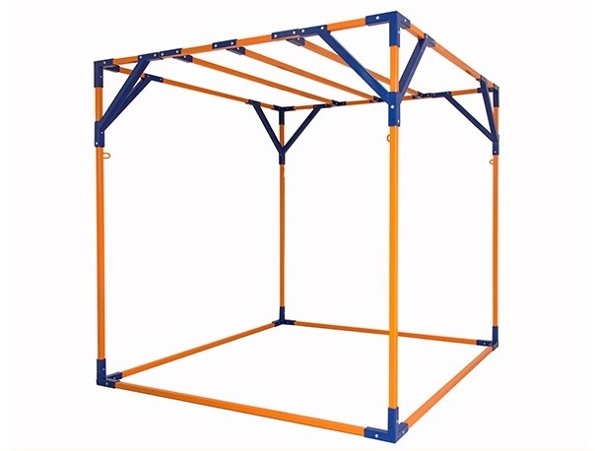
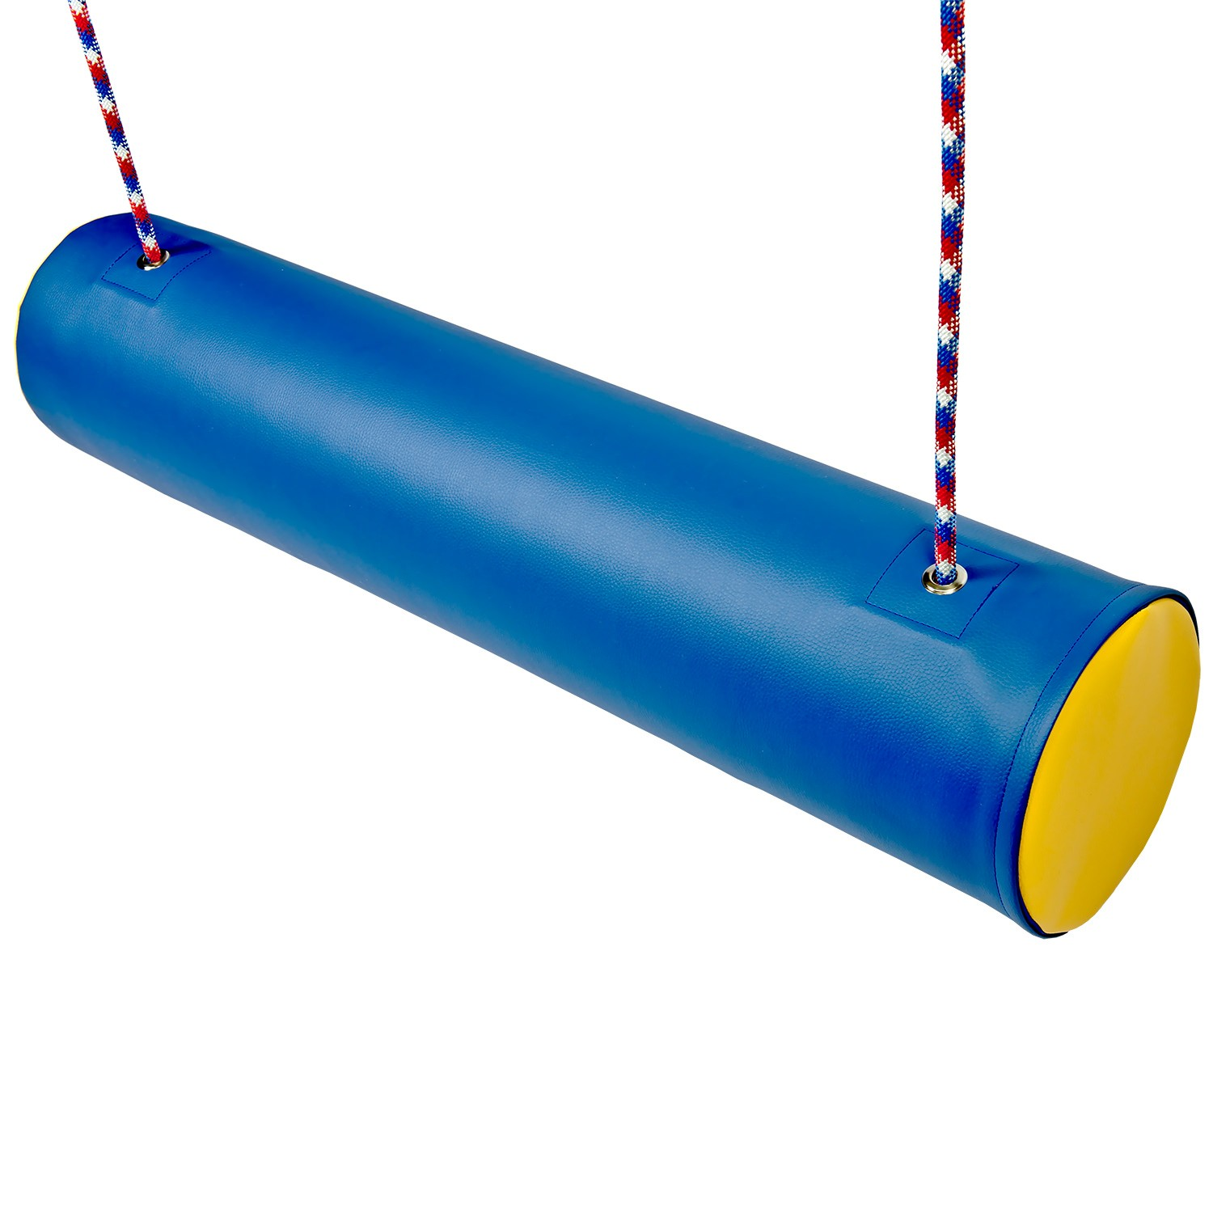
Приложения
Металлоконструкция для подвешивания снарядов

Slide 11
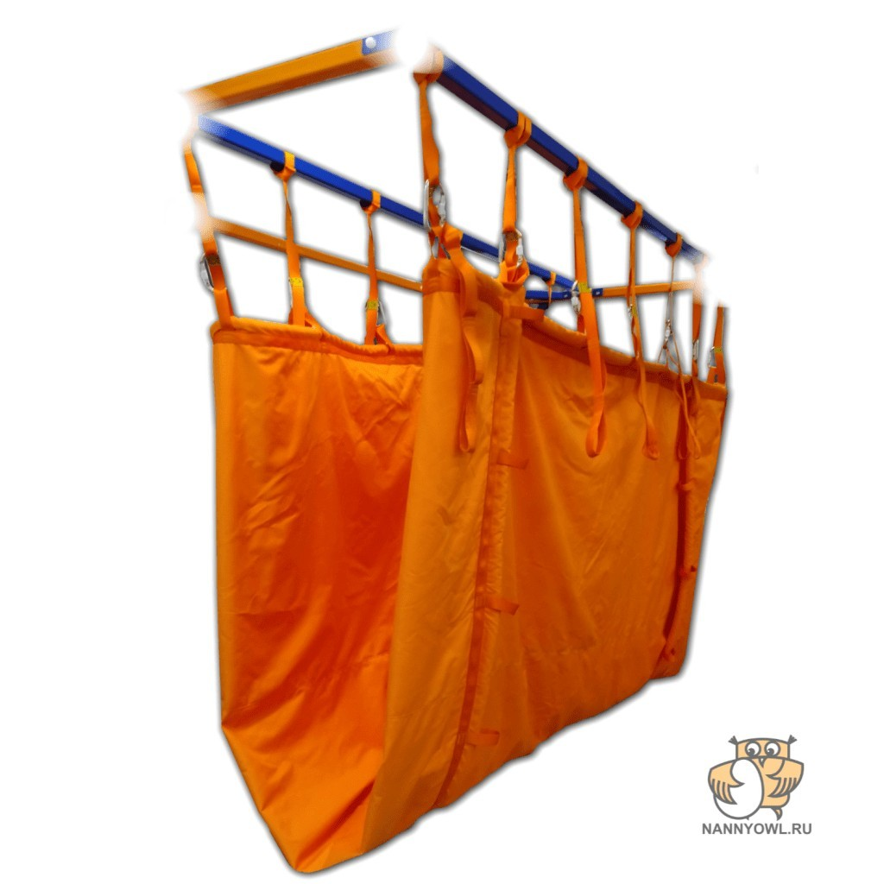
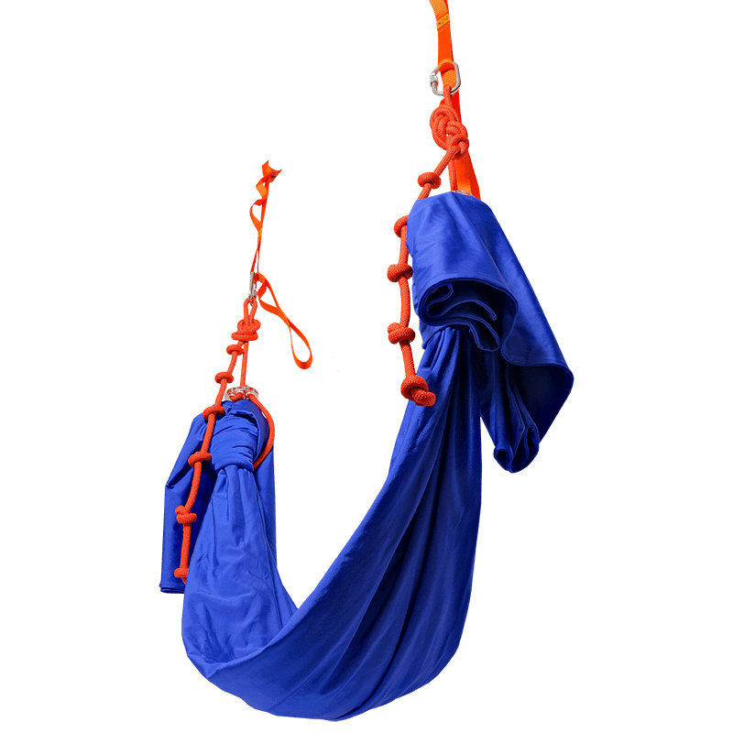
«Тоннель» Большое полотнище, позволяющее детям безопасно получать опыт перемещения по очень неустойчивой поверхности, интегрируя информацию вестибулярной, проприоцептивной, зрительной и моторной систем.

Slide 12
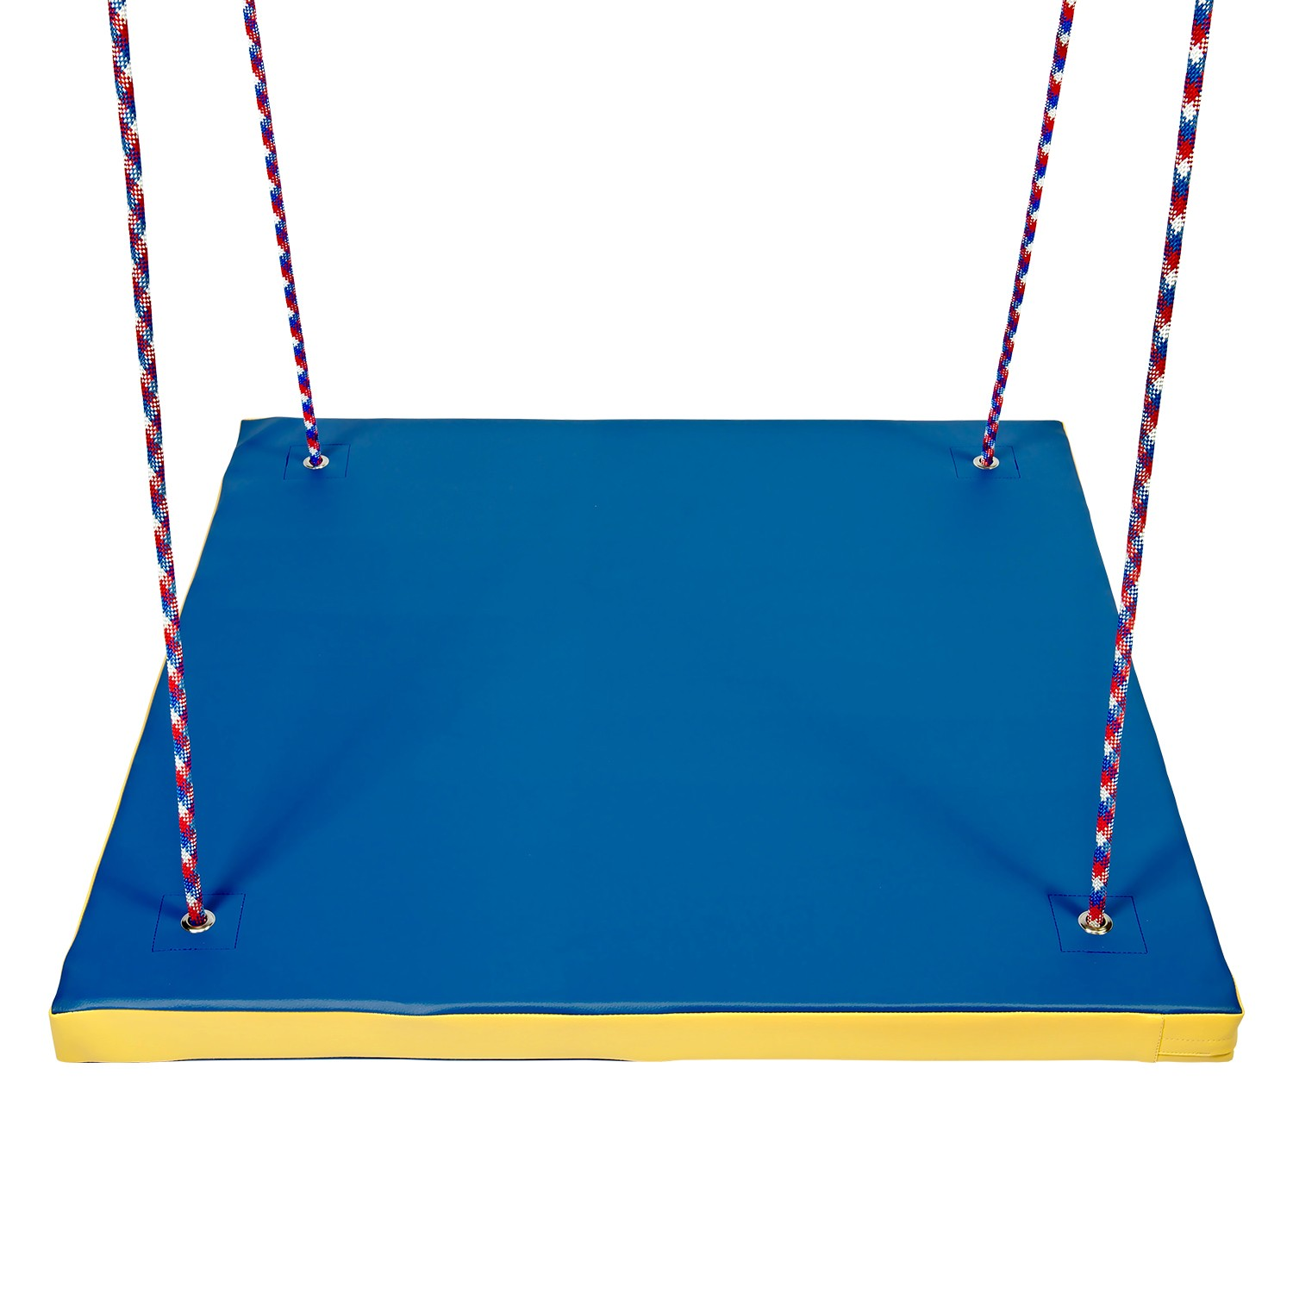
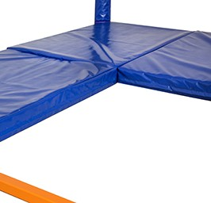
Напольное защитное покрытие

Slide 13
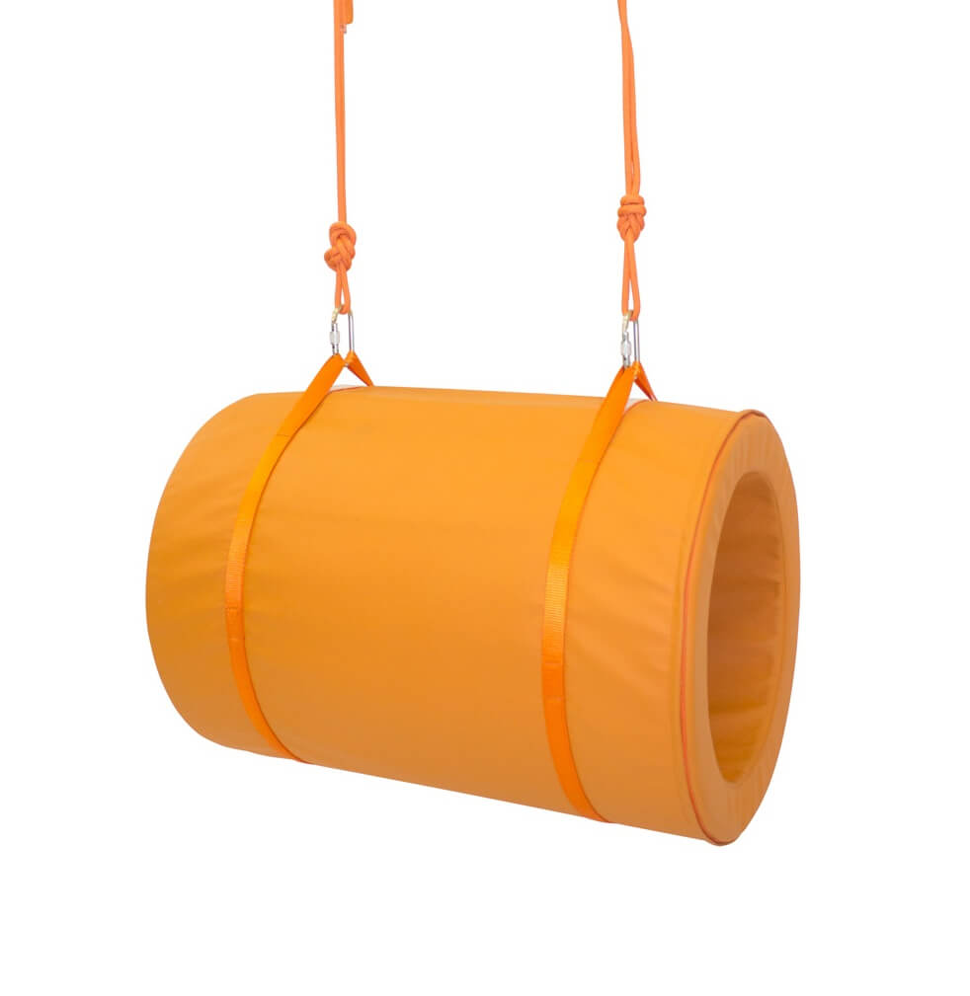
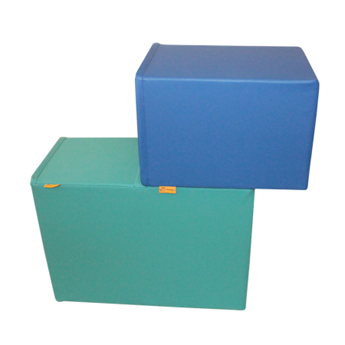
Бочка совы»
Может использоваться как в подвешенном виде (в качестве качелей), так и просто на полу, для кручения детей в «центрифуге».
Комплект Совоблоков
Эти кубики можно использовать в занятиях с детьми. В качестве «горы», укрытия или препятствия в сказочных маршрутах в качестве строительных блоков.

